Slide 1


Kan vi förutsäga en Mockemons typ
med supervised learning?
Supervised learning

Slide 2
Uppdraget
Neintindo har anlitat oss för att undersöka om Mockemon-karaktärernas egenskaper tydligt speglar vilken typ de tillhör.
Vi ska analysera om statistik och visuell design är tillräckligt distinkta för att förutsäga typ med supervised learning.
Genom att kombinera tabellbaserade egenskaper med visuella bildegenskaper undersöker vi sambandet mellan en Mockemons egenskaper och dess typ.
1025
Mockemon i datasetet
18
unika typer att förutsäga

Slide 3
Datan vi fick
Battle Stats
Fysiska attribut
Ekologi
Visuell design
HP
Attack
Defense,
Sp. Attack,
Sp. Defense,
Speed
Height,
Weight,
Shape,
Color
Habitat,
Growth Rate,
Egg Groups,
Capture Rate
Sprite-bilder
(96×96 RGB)
per Mockemon
Rensning: median-fill för numeriska, "unknown" för kategoriska, dummy-kodning av color/shape/habitat/growth_rate → totalt 49 features

Slide 4
Arbetsflöde
1
2
3
4
5
6
Data
Rensning
EDA
Features
Träning
Resultat
CSV med 1025
Mockemon + sprites
Saknade värden,
typkonvertering
Fördelningar,
korrelationer
Dummy-kodning,
PCA (tabell + bild)
LogReg, XGBoost,
Random Forest
Accuracy, F1,
Confusion Matrix, mm.
Tre experimentgrupper:
Enbart tabelldata
Tabell + bilder
Enbart bilder
Stats + kategoriska features
Stats + PCA-komprimerade sprites
Bara sprite-pixlar (PCA)

Slide 5
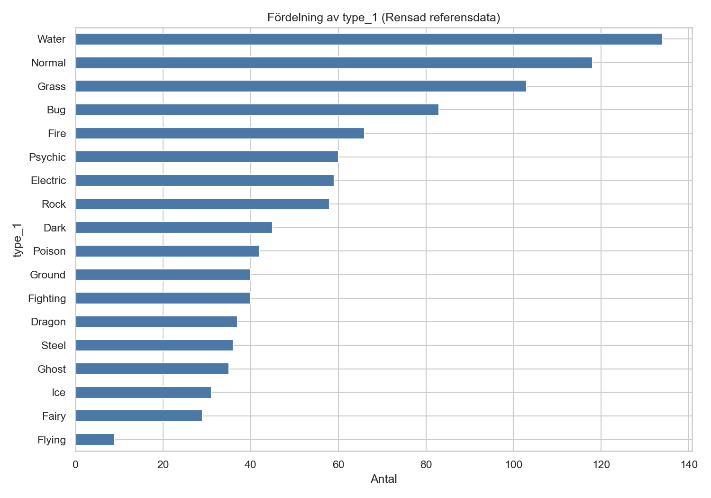
Klassbalans — målvariabel
Observationer
Water dominerar med 134 st, medans Flying bara har 9 st.
Stor obalans i klasserna gör det svårt att förutsäga ovanliga typer.
Slumpchans: 5.6% (1/18)
Vi använder balanced accuracy och macro F1 för rättvis jämförelse.

Slide 6
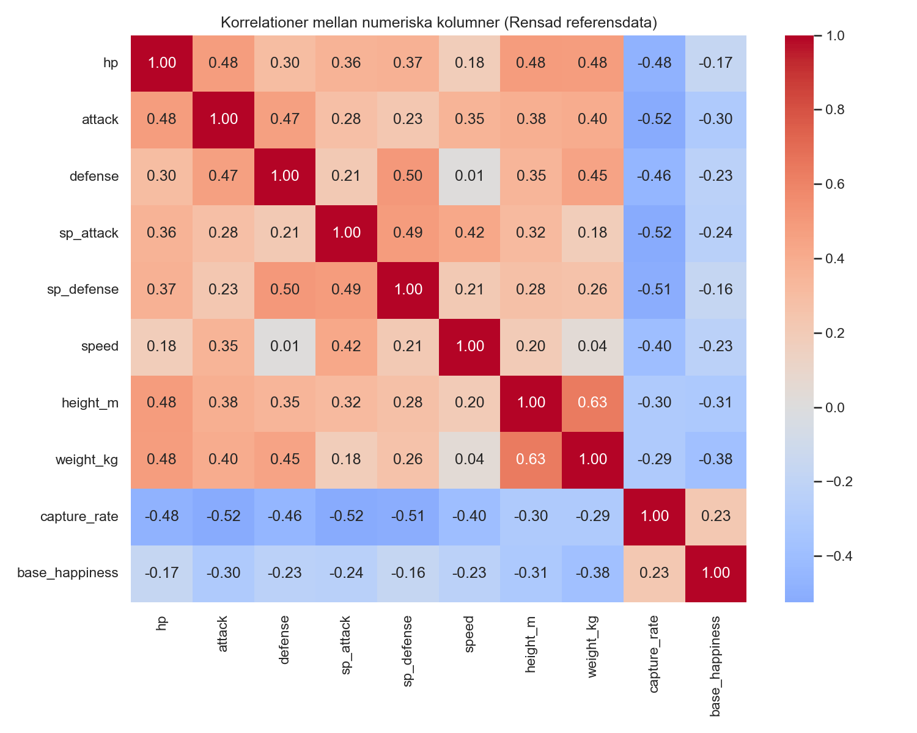
EDA — Korrelationer
Insikter
Sp. Attack och Sp. Defense korrelerar starkt (0.49).
Stridsegenskaper varierar mellan typer men överlappar kraftigt.
Height och weight korrelerar starkt (0.63) — fysisk storlek hänger ihop.

Slide 7
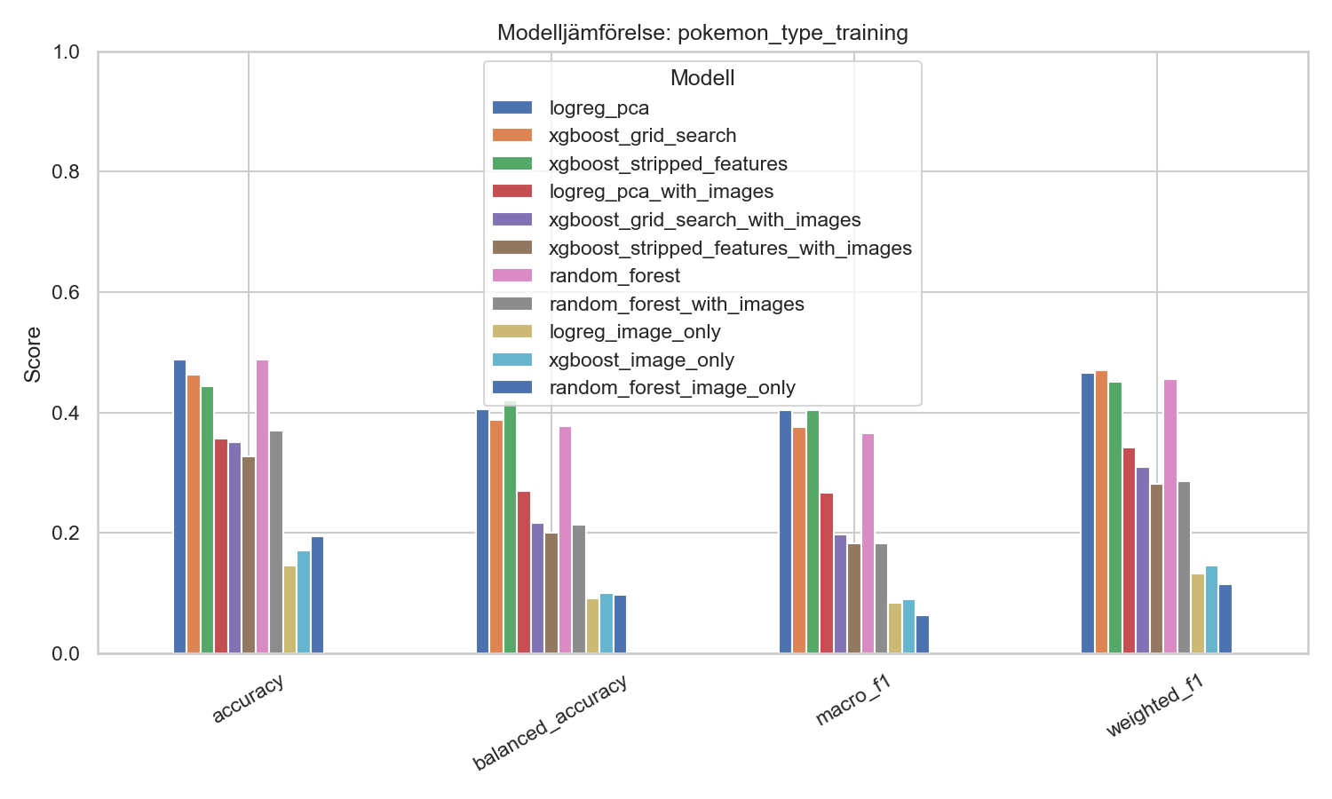
11 tränade modeller

Slide 8
Resultat — bästa modellerna
LogReg (PCA)
Random Forest
XGBoost stripped
48.8%
48.8%
44.4%
accuracy
accuracy
accuracy
Balanced Acc: 40.5%
Macro F1: 0.404
Balanced Acc: 37.8%
Macro F1: 0.365
Balanced Acc: 42.0%
Macro F1: 0.404
Bäst accuracy (delad)
Bäst accuracy (delad)
Bäst balanced accuracy!

Slide 9
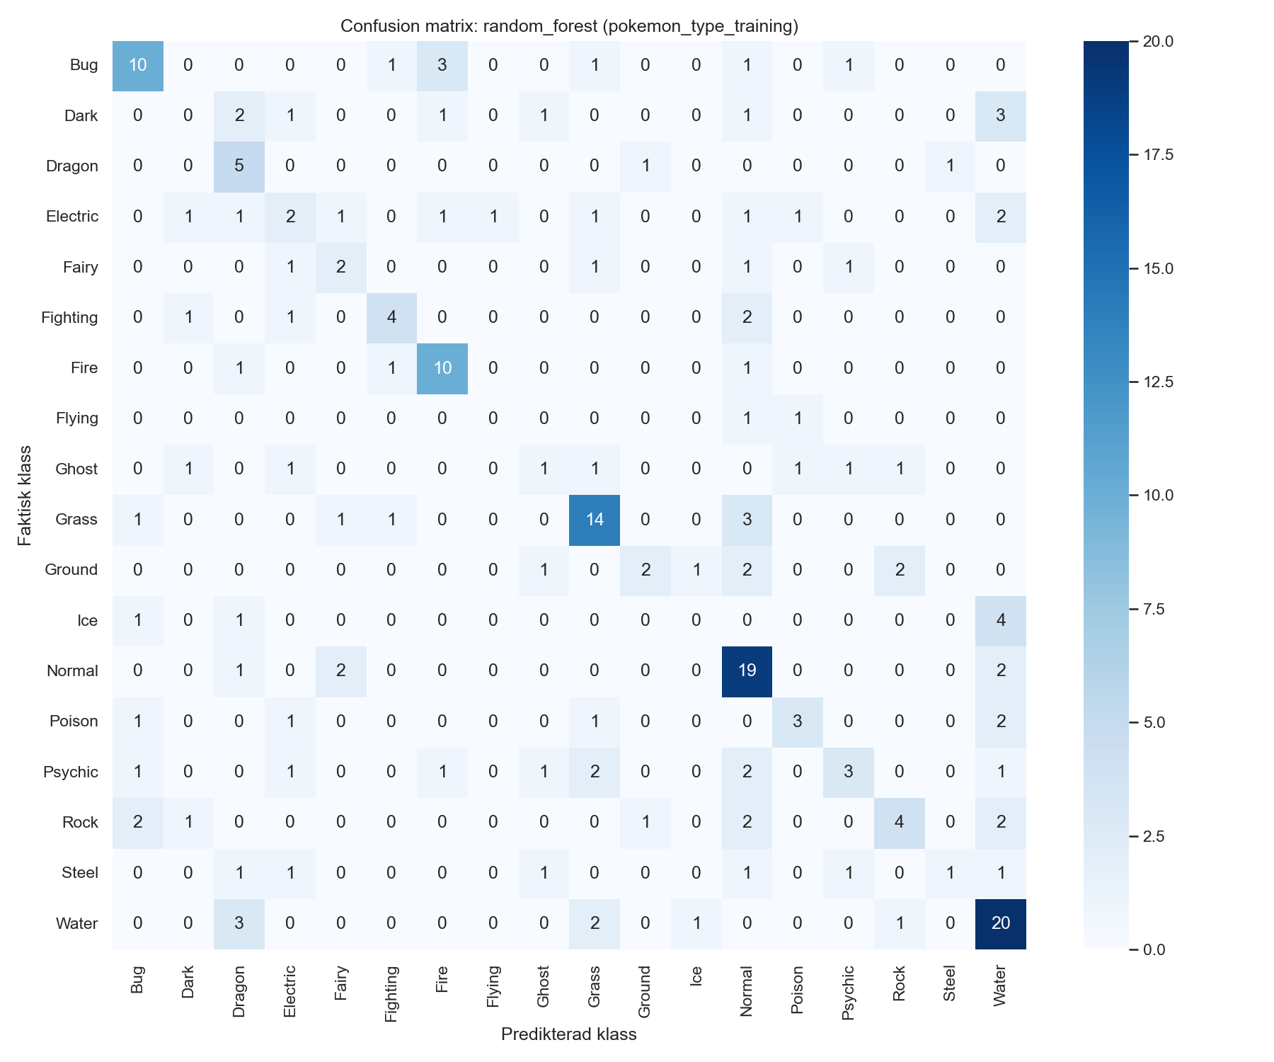
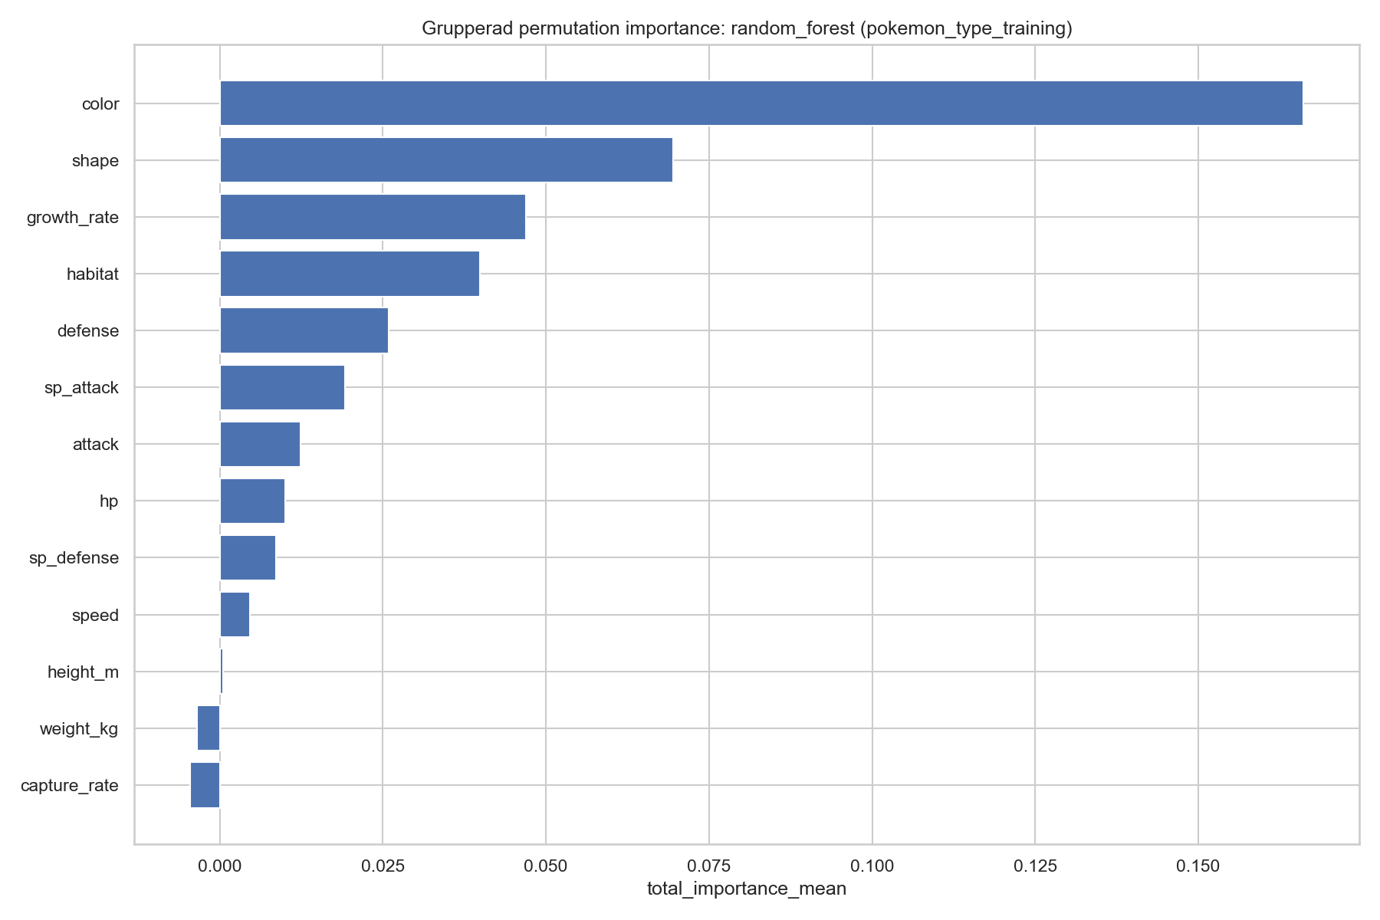
Random Forest — detaljer
Confusion Matrix
Grupperad Permutation Importance

Slide 10
Bildegenskaper — hjälpte det?
Nej.
Modellvariant | Accuracy | Bal. Acc
LogReg (tabell) | 48.8% | 40.5%
LogReg (tabell + bild) | 35.6% | 27.0%
LogReg (enbart bild) | 14.6% | 9.1%
XGBoost (tabell) | 46.3% | 38.7%
XGBoost (tabell + bild) | 35.1% | 21.7%
XGBoost (enbart bild) | 17.1% | 10.0%
Random Forest (tabell) | 48.8% | 37.8%
Random Forest (tabell + bild) | 37.1% | 21.3%
Random Forest (enbart bild) | 19.5% | 9.7%
Varför?
Sprite-pixlar kodar visuell design — inte typinformation.
En blå Water-typ och en blå Flying-typ ser likadana ut som pixelvektorer.
Bildegenskaper introducerar brus som försämrar alla modeller.
■ Bättre ■ Sämre ■ Mycket sämre

Slide 11
Slutsatser
Typ kan delvis förutsägas
Nästan 49% accuracy mot 5.6% chans. Modellerna hittar meningsfulla mönster men 18 klasser med stor obalans sätter ett tydligt tak.
Ekologi > Stridsstyrka
Color, shape, habitat och growth_rate är de starkast förutsägande egenskaperna. Battle stats (HP, Attack, etc.) bidrar förvånansvärt lite.
Bilder tillför inget
Alla bild-varianter presterar sämre. Image-only-modeller når cirka 10% (nära slumpartat).
Rekommendation till Neintindo: Typernas ekologiska mönster är tydliga, men stridsegenskaperna är inte distinkta nog. Överväg att särskilja egenskaperna mer mellan typerna och inte individuella Mockemon.

